Slide 1
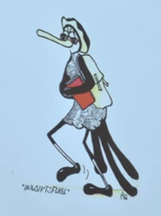
Velkommen til praksisforberedende møte
Informasjon om praksisopplæringen
Grunnskolelærerutdanning (GLU) 3. studieår
1-7 og 5-10
Praksis uke 42-43-44-45 høst 26
v/praksisrådgiver Gro Benedikte Tveitan

Slide 2

PRAKSIS 3. STUDIEÅR KULL 24
  PRAKSIS UKE 42-43-44-45
  Ingen praksis i vårsemesteret – mulighet for utveksling
Praksisperiodene er en læringsarena på lik linje
med undervisning ved lærerutdanningsinstitusjonene.
Praksisstudiet er sentralt i utvikling av studentens lærerrolle

Slide 3
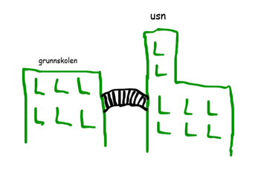
Innhold i presentasjonen
  Hvem er studentene?
  Praksisforberedelser – dokumenter/skjemaer til bruk i praksis
  Innhold og mål for praksis 3. studieår
  Praksisoppfølgingen
  Veiledning og vurdering av studenten
Notes:
Hvem er studentene som kommer til dere i praksis?
De aller fleste har gjennomført praksis på samme skole 1. og 2. studieår og kommer nå til nye trinn på ukjent praksisskole. Mange av våre studenter på nett- og samlingsbasert utdanning har erfaring fra jobb i skolen og mange jobber i skolen ved siden av studier. Men, vi har også studenter uten jobberfaring fra skolen, studentgruppa er sammensatt både når det gjelder alder og arbeidserfaring.

Slide 4
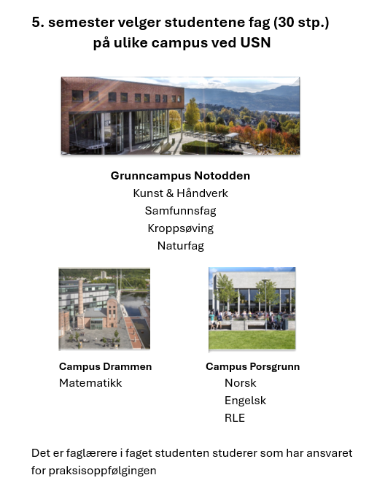
Fag studenten kan velge 5. semester
  Studentene kan velge ett av følgende fag 15+15 stp.
norsk - engelsk - matematikk
naturfag - kroppsøving
kunst & håndverk - RLE - samfunnsfag

Slide 5
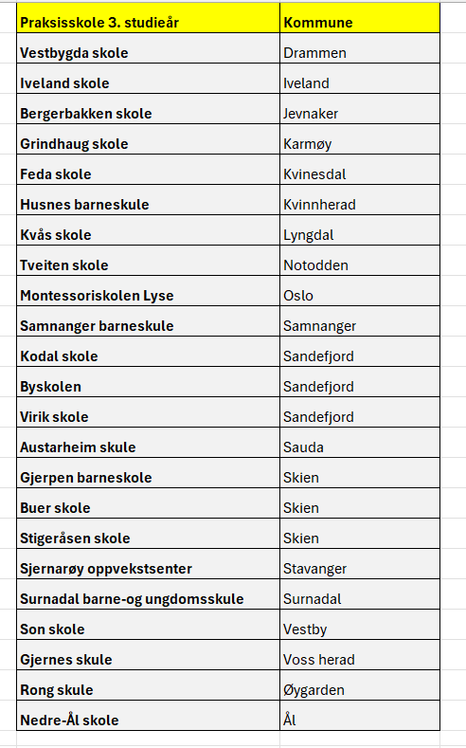
Hvor gjennomføres praksis?
3. GLU 1-7: 35 studenter
3. GLU 5-10: 39 studenter
Til sammen 56 praksisskoler
Gjennomfører praksis på en skole i nærheten av sitt bosted, eller på en skole i utlandet,
Vi har studenter i praksis i India, Canada, Færøyene og Den Norske Skole på Gran Canaria.

Slide 6

Beskriver de viktigste rutiner og retningslinjer som gjelder for praksisopplæringen
Omfang og organisering av praksisopplæringen
Innhold i praksisopplæringen – hovedtema og læringsutbytter
Studentundervisning og studentveiledning i praksisperioden
Vurdering av studenten i praksis
Samarbeid om praksisopplæringen – hvem har ansvar for hva
Andre bestemmelser – fravær – ev. studenter i vikariat på praksisskolen mm
Praksishåndboka finner dere på www.usn.no/praksisglu
Jeg sender den også som vedlegg på e-post.

Slide 7
Forberedelse til praksis høstsemester
Studenten(e) tar kontakt med sin praksislærer (ev. rektor) for å avtale
et praksisforberedende møte på praksisskolen, ev. digitalt møte.
Hensikt:
Bli kjent – informasjon om skolens satsningsområder
(ved ny praksisskole)
Informasjon om klassen, pensum, timeplaner, arbeidstid
Student signerer ev. på skolens taushetsskjema
Gir personlig kontaktinfo for ev. å få tilgang til skolens digitale læringsplattform

Slide 8
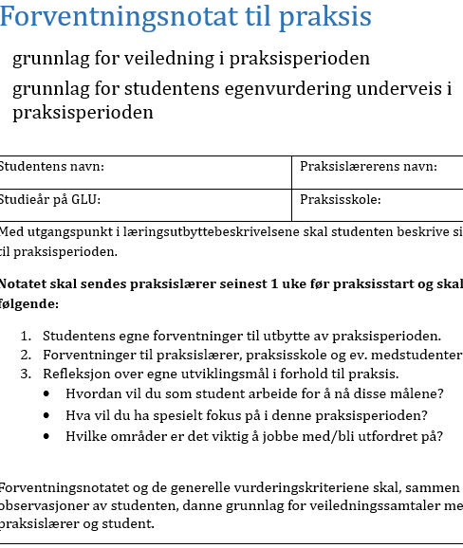
Praksisforberedende møte
Studentene skal levere vurderingen fra forrige praksisperiode til ny praksislærer.
Bidra til kontinuitet og progresjon
Studenten skal levere et forventningsnotat til sin praksislærer
Viktig å avklare forventninger til hverandre
(hva skal studenten ha ansvaret for, når skal veiledningen foregå, studentens rolle og ansvar ved inspeksjoner i friminutt)?
Anbefaler å skrive veiledningskontrakt
Når og hvor skal studenten møte opp om morgenen
Til hvem og hvordan varsle om eventuelt fravær/sykdom

Slide 9
Avklar med studentene:
Hvilke læringsutbyttebeskrivelser/mål fra praksis 2. studieår mangler ev. studentene erfaring fra? Hva sier «framovermeldingene»?
Hva trenger studentene å øve litt ekstra på dette studieåret? Hvordan kan det løses?
Individuelle avklaringer….

Slide 10
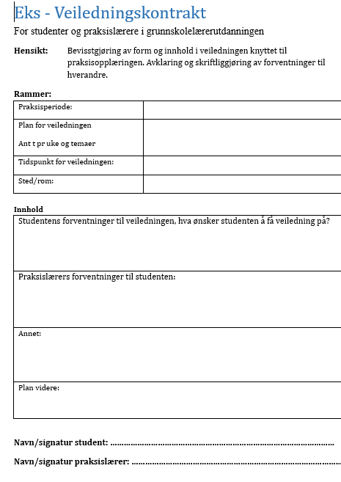
Veiledningskontrakt
Viktig å avklare forventninger til hverandre
Hva skal studenten ha ansvaret for?
Når skal veiledningen foregå?
Hva skal innholdet i veiledningen dreie seg om?
Når skal studenten levere undervisningsplanleggingsskjema for å få tid til førveiledning?

Slide 11
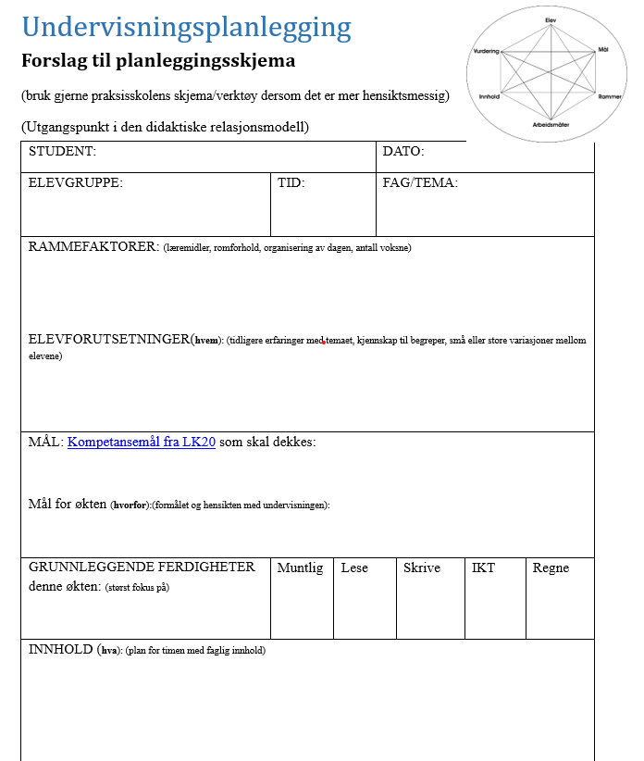
Undervisningsplanleggingsskjema basert på didaktisk relasjonsmodell
Studentene bør benytte et undervisningsplanleggingsskjema som utgangspunkt for planlegging, gjennomføring og evaluering av en undervisningstime.
En fordel å bruke som utgangspunkt for før- og etterveiledning av en undervisningsøkt.
Kan gjerne bruke andre planleggingsverktøy enn forslaget i praksishåndboka.

Slide 12


Veileder for veiledning og vurdering
Veilederen er ment å gi deg som praksislærer noen tips, og vil ikke være noen utfyllende mal for hvordan dette arbeidet skal gjøres.
Den enkelte praksislærer står fritt til å finne sin form.
Notes:
Kunnskap – ferdigheter og kompetanse

Slide 13
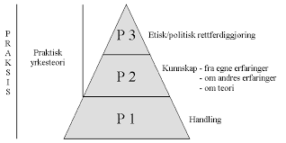
Veiledning i praksis
«Veileders oppgave er å bidra til at den som bli veiledet, utvikler seg til en kvalifisert og selvstendig yrkesutøver …… Veiledninga skal både bidra til nærhet og innsikt i profesjonsutøvelsen og til avstand for å kunne analysere og reflektere kritisk over den»
(Klemp og Nilsen, Praksisstudier, s.121, 2018)
«Veiledning skal bidra til bevissthet omkring valg og verdier som ligger til grunn for studentens pedagogiske arbeid og veiledning skal bidra til økt kvalitet i utførelsen av arbeidet». (Eva Bjerkholt)
I praksisopplæringen kan veiledning handle om «Å hjelpe den enkelte til å trekke forbindelseslinjene mellom verdier, teoretisk kunnskap og egne erfaringer til den praktiske hverdagen, ikke i sin alminnelighet, men i tilknytning til den enkeltes tenkning og handling i en konkret situasjon»
(Lauvås og Handal, Veiledning og praktisk yrkesteori, s.111, 1990)

Slide 14
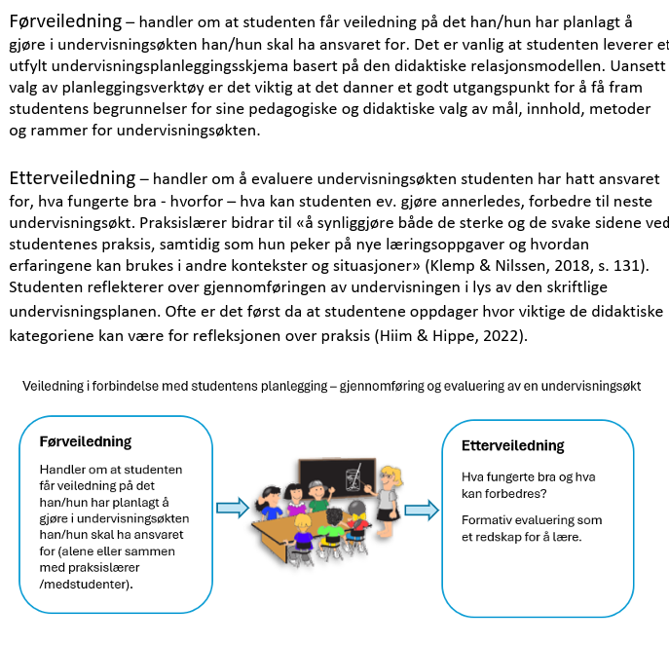
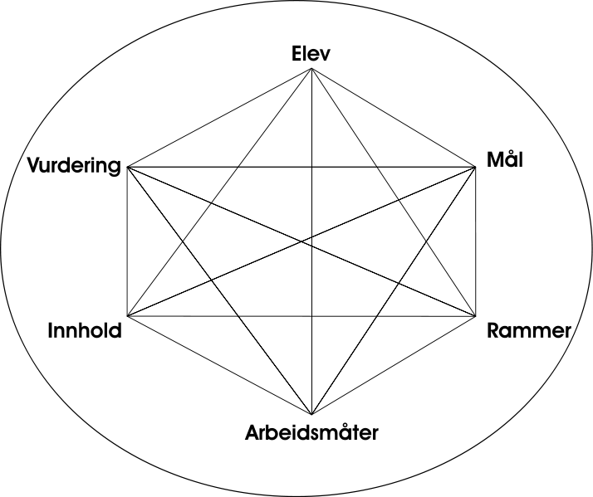
Undervisningsplanlegging

Slide 15
Krav til oppmøte og fravær i praksis
All praksis og praksisforberedelse er obligatorisk, og all praksis må være bestått før studenten får vitnemål.
Praksisskolen kan gi permisjon for enkelttimer der det oppstår behov for legebesøk ol. på kort varsel.
Hele fraværsdager må tas igjen etter ordinær praksisperiode. Praksisskolen har ansvar for at studenten får gjennomført det antall praksisdager som ligger til gjeldene studieår.
Studenten leverer egenmelding til praksisskolen ved fravær under 5 dager
Studenten leverer sykemelding/bekreftelse fra lege til praksisskolen når fravær på grunn av egen eller barns sykdom overstiger fem dager.
Avtale om tidspunkt for gjennomføring av tilleggsdager gjøres mellom student og praksislærer/rektor.
Praksislærer/rektor gir beskjed til praksisadministrasjonen om antall dager studenten står til «rest» med samt informasjon om når de resterende praksisdagene skal gjennomføres.
Alt fravær tas igjen før studenten sluttvurderes.
Bruk skjønn og vurder hvert enkelt tilfelle. Ved tvil ta kontakt med USN.

Slide 16

Utvalgte ansvarsoppgaver for studentene
Ta kontakt med praksislærer i forkant av praksisperioden for å avtale praksisforberedende møte og/eller opprette kontakt på tlf. eller e-post
Skrive og levere forventningsnotat til praksislærer
Levere kopi av praksisvurderingen fra 2. studieår til ny praksislærer
Sette seg inn i klassens planer og pensum i aktuelle fag
Føre logg hver dag (dokumenterer erfaringer, refleksjoner)
Ha ansvar for minimum gjennomsnittlig 4 undervisningsøkter pr uke (i sine fag)
Delta på praksisoppfølgingssamtale
Skrive egenvurdering fra praksis og levere til praksislærer ved slutten av praksisperioden
Levere ferdig utfylt og signert vurderingsskjema i WISEFLOW innen en uke etter at all praksis er gjennomført.

Slide 17

Oppdrag i praksis?
I utgangspunktet skal ikke studentene ha med seg omfattende oppgaver som skal løses i praksis.
Men, det kan være at enkelte faglærere gir oppdrag/oppgaver i den hensikt at studentene skal oppnå best mulig læringsutbytte for å koble teori og praksis.
Dette semesteret jobber studentene med sin FOU-oppgave – kan innebære noe datainnsamling i løpet av praksis

Slide 18
FOU-oppgaven
5. semester
De fleste av studentene vil i forbindelse med FoU-oppgaven ønske å samle inn data i praksisperioden i uke 42-45.
Rammegodkjenningen fra Sikt – Kunnskapssektorens tjenesteleverandør) tillater intervju, spørreskjema og observasjon som instrumenter for datainnsamling.
Studentene har kun lov til å «forske på» voksne. Mao. kan ikke studentene f.eks. intervjue eller observere elever. De kan derimot observere lærere i undervisningssituasjon med elever (men da med fokus på f.eks. lærer, assistent).
Vi håper at dere tilrettelegger for studentenes datainnsamling i praksis.

Slide 19
Utdrag fra emneplan for praksis 3. studieår
Hovedtema for praksis 3. studieår
Studenten skal tilegne seg kunnskap om skolen som organisasjon og samarbeid med andre institusjoner.
  Vi anbefaler studenter å spørre om og få delta på samarbeidsmøter, foreldremøter og/eller få informasjon om hvordan skolen samarbeider med foreldre, helsestasjon, PPT, BUP mm.
  Se hva som er praktisk mulig!

Slide 20
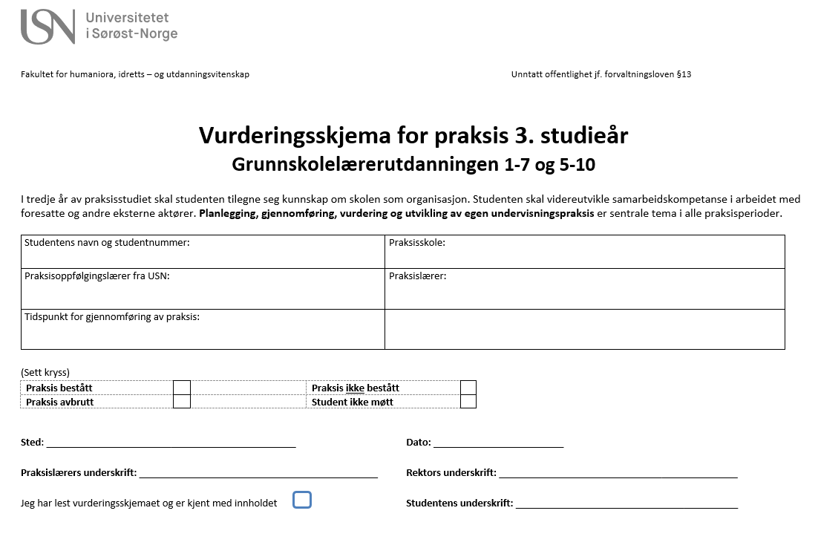

Slide 21
Hensikten med skjemaet:
Synliggjøre og bevisstgjøre hva studenten har jobbet med av læringsutbytter i praksisperiodene.
Hvordan studenten har jobbet med læringsutbyttene.
Praksislærer og studentens vurdering av dette arbeidet.
Forklaring til utfylling av skjemaet:
Vurderingsskjemaet for praksis ferdigstilles etter at alle praksisuker er gjennomført. Studenten skal ha læringsfremmende vurdering underveis i praksisperioden.
Hvordan skal vurderingen foregå?
Læringsutbyttebeskrivelsene er svært omfattende, og noen av dem arbeides det også med i fagundervisningen på usn. Fyll inn tekst ved temaer/læringsutbytter dere har hatt fokus på i løpet av praksisperioden. Noter «har ikke vært aktuelt» ved læringsutbytter det ikke har vært relevant å jobbe med.
Student og praksislærer noterer erfaringer knyttet til læringsutbyttebeskrivelsene underveis i praksisopplæringen.
Utvalgte læringsutbytter tas opp til refleksjon i de ukentlige veiledningssamtalene.
Vis gjerne til eksempler fra undervisningen, veiledningssamtalene eller andre aktiviteter
Snakke om hvilke kompetanser og/eller aktiviteter studenten trenger å gjøre mer av for å oppnå utvalgte læringsutbytter?
Praktisk info:
Studenten leverer utfylt egenvurdering til praksislærer i løpet av siste uka i praksisperioden i vårsemesteret. Deretter fyller praksislærer inn sine vurderinger før det ferdige skjemaet gjennomgås og signeres i forbindelse med sluttsamtalen for praksisperiodene.
Studenten har ansvaret for å laste opp praksisvurderingen i WISEFLOW innen gitt dato (ca. en uke etter at all praksis er gjennomført)

Slide 22
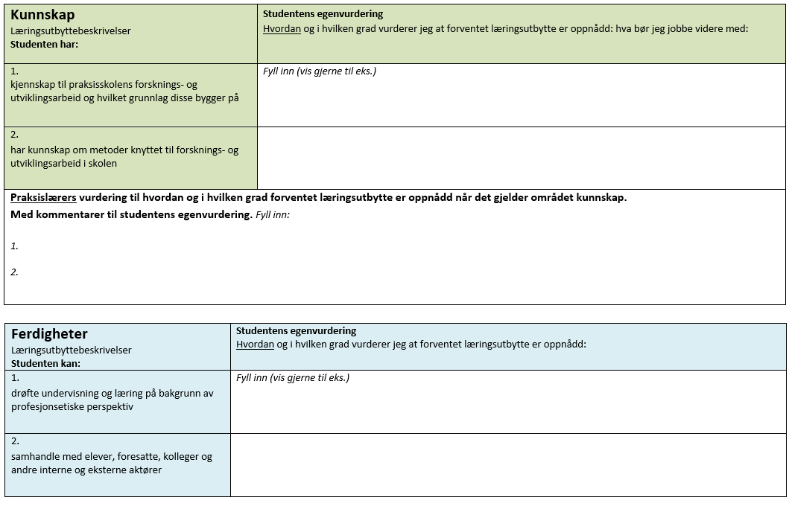
Vurdering av studenten i praksis se veileder s. 2 i vurderingsskjemaet
Vurderingsskjemaene er basert på Læringsutbyttebeskrivelsene fra Nasjonale retningslinjer for grunnskolelærerutdanningen
Vurdering for læring
Hva har studenten oppnådd
Hva bør studenten jobbe med videre – progresjon
Nyttig for neste praksislærer
Bruk læringsutbyttebeskrivelsene i vurderingsskjema som utgangspunkt for veiledning underveis i praksis.

Slide 23
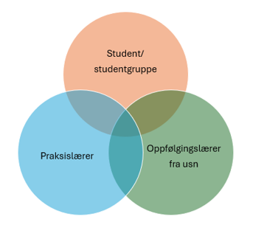
Praksisoppfølging høstsemesteret
Praksisoppfølging gjennomføres enten som webinar, trepartsamtale på nett,
eller ved oppfølging på praksisskolen.
Det er de ulike faglærerne ved USN som har ansvaret for å ta kontakt med
praksislærere og studenter for å gjøre avtale om form og innhold i praksisoppfølgingen.
Hensikt:
Hjelpe studenten til å se sammenheng mellom teori og praksis. Utgangspunktet kan være et eller flere av læringsutbyttene for praksis og/eller ev. praksisoppdrag i faget studenten har, ev team i FoU-oppgaven
NB! Dersom dere ikke blir kontaktet av en faglærer – gi beskjed til praksisrådgiver!!!

Slide 24
Tvil om studenten kan bestå praksis?
Ta kontakt med USN, så tidlig som mulig dersom det er tvil om studenten kan oppnå målene for praksis som står beskrevet i vurderingsskjemaet.
Praksisrådgiver og student må kontaktes og skjema om fare for å få praksis vurdert til ikke bestått må fylles ut.
Hva skal til for å bestå praksisperioden– tydelige mål
Tvil om studenten er skikket til yrket som lærer?
Ta kontakt – egen skikkethetsansvarlig ved USN

Slide 25
Skikkethet
Skikkethetsvurdering:
Løpende skikkethetsvurdering av alle studenter skal foregå gjennom hele studiet og skal inngå i en helhetsvurdering av studentens faglige og personlige forutsetninger for å kunne fungere som lærer.(…)
Hvis det er begrunnet tvil om en student er skikket, skal det foretas en særskilt skikkethetsvurdering.” (våre uthevinger).
Skikkethet - Universitetet i Sørøst-Norge (usn.no)

Slide 26
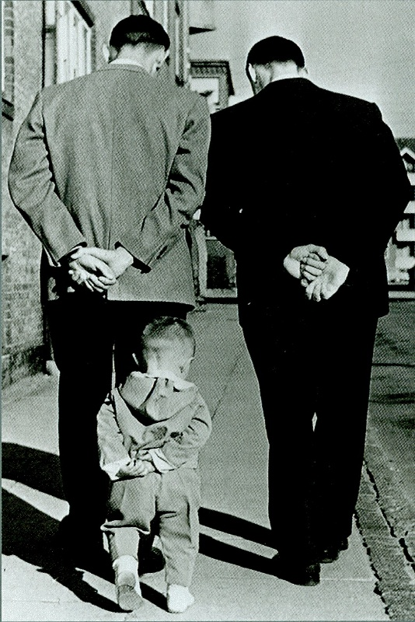
Praksislærer – en viktig rollemodell i lærerutdanningen
  Modellering: vis studentene hvordan du planlegger, gjennomfører og
  vurderer ulike læringsaktiviteter, hvordan du skaper gode relasjoner…..
  La studentene få del i et praksisfellesskap på skolen
  Sett av tid til skjerma veiledningssamtaler
  Snakk sammen om begrunnelser for pedagogiske valg
  Skape rom for undring og kritisk refleksjon

Slide 27


Lurer du på noe ?
Praksisrådgiver Gro Benedikte Tveitan gro.b.tveitan@usn.no
Praksisrådgiver Henrik B. Folkestad henrik.b.folkestad@usn.no
Studieprogramleder GLU 1-7 Anne Lene Lindrum, anne.l.lindrum@usn.no
Studieprogramleder GLU 5-10 Bente Selliseth, bente.selliseth@usn.no
Se også våre praksisnettsider: www.usn.no/praksisglu

Slide 28


Takk for oppmerksomheten!
Ønsker dere om god praksisperiode sammen med studentene.

